Slide 1
Transport par voie d’eau
Fondamentaux du transport

Slide 2
Développement de l’ingénierie des systèmes de transport routier en Afrique subsaharienne – Programme moderne de master européen et renforcement des capacités

Slide 4
Objectifs d’apprentissage
Les étudiants peuvent:
expliquer key concepts et forms de transport par voie d’eau
distinguer between civil, military, voyageur et marchandises navigation
comprendre the mondial importance de maritime marchandises transport
décrire key infrastructure elements (voies navigables, ports, locks)
évaluer strengths, limitations et challenges de transport par voie d’eau

Slide 5
Vue d’ensemble
Termes et définitions de base
Types de Navigation
Infrastructure
Critères de qualité, Avantages & Inconvénients
Défis, impact environnemental et tendances futures

Slide 6
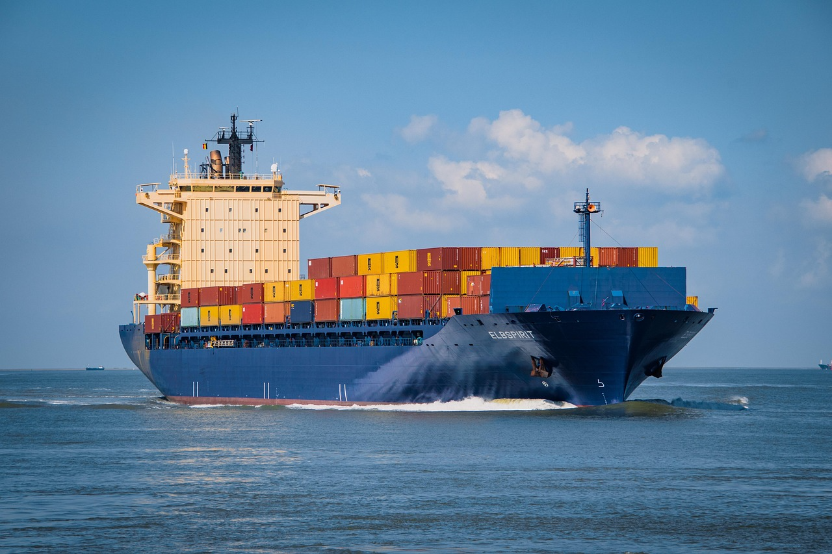
Qu’est-ce que le transport par eau ?
Définition: déplacement de passagers ou biens via navigable voies navigables
Comprend maritime (oceans/seas) et Inland Transport par voie d’eau (IWT; rivers, canals)
One de the oldest système de transports dans humain history
Fig. 1: Pixabay

Slide 7
Terminologie clé
Navire: any watercraft used pour transport
Navigation: transport de biens ou passagers par water
Port: facility pour loading/unloading ships
Inland voies navigables: rivers, canals, lakes
Draft (Draught): The vertical distance between the waterline et the bottom de the hull (determines which ports/rivers a ship can enter)
Deadweight Tonnage (DWT): The total weight a ship can carry (cargo, fuel, water, crew)
Hydrography: Mapping the water depths et obstacles

Slide 8
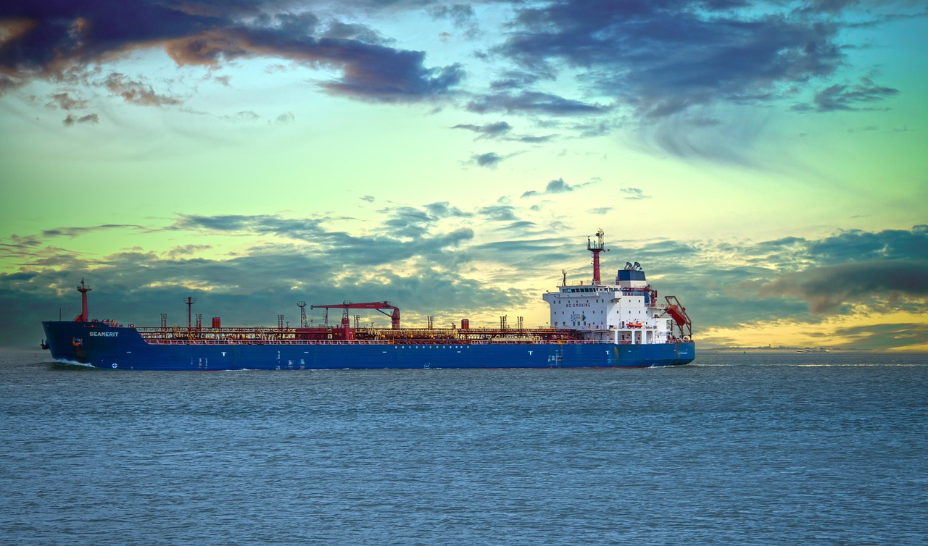
Types de navires
Liner: Oparates on a fixe schedule et route (mostly container ships)
Tramp: No fixe schedule; travels wherever cargo is available (mostly bulk carriers)
Fig. 2: Pixabay

Slide 9
Vue d’ensemble
Termes et définitions de base
Types de Navigation
Infrastructure
Critères de qualité, Avantages & Inconvénients
Défis, impact environnemental et tendances futures

Slide 10
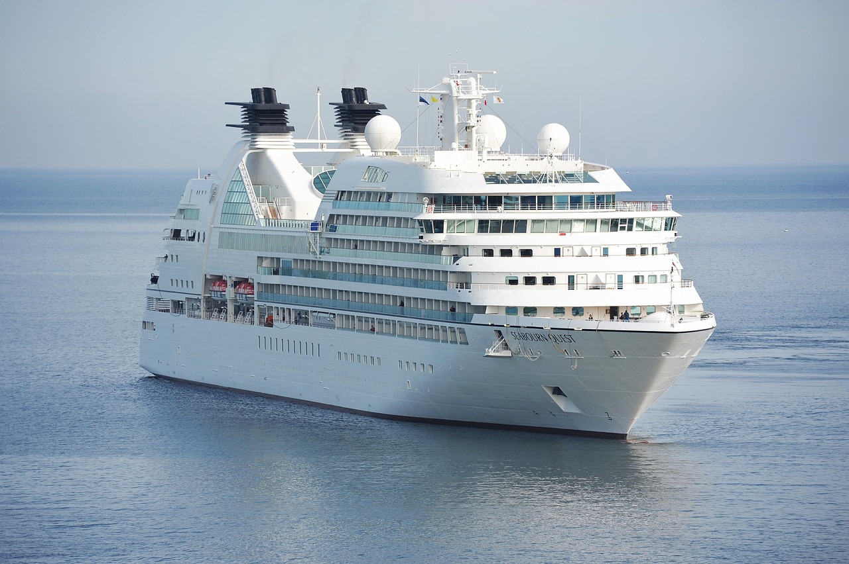
Navigation civile
Commercial activities including marchandises et voyageur transport.
comprend:
  container navigation
  bulk navigation
  voyageur transport (ferries, cruises)
Fig. 3: Pixabay

Slide 11
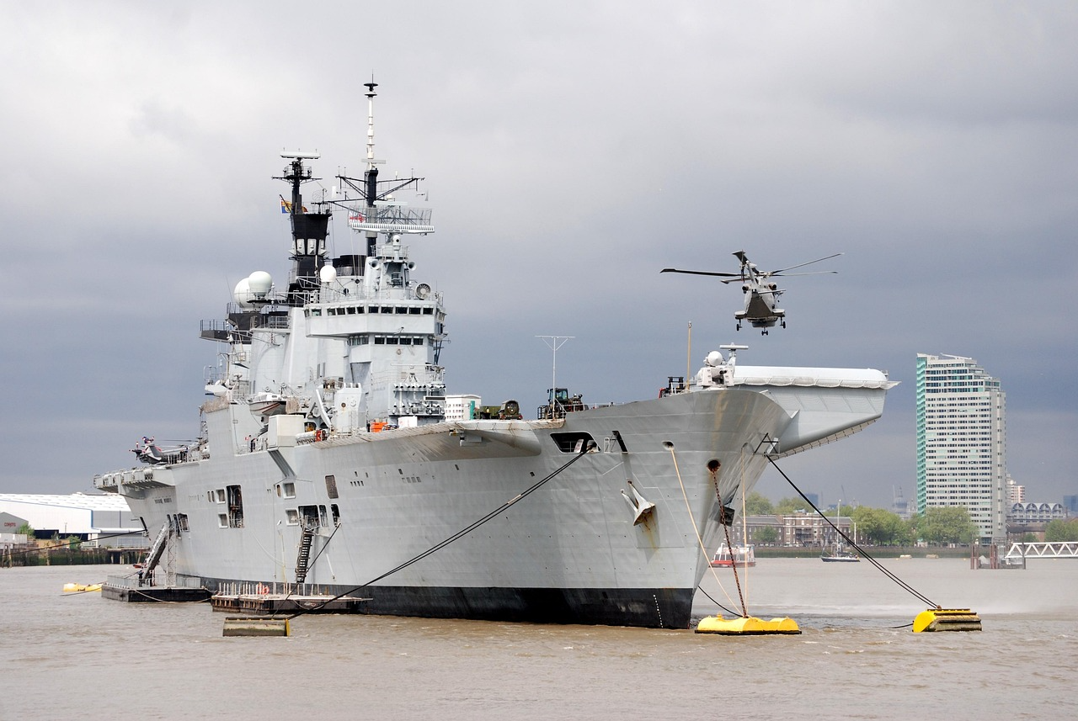
Navigation militaire
Navies & Coastguards - naval oparations (defense, security, sovereignity)
Troop et equipment transport
Strategic importance pour mondial trade routes:
  Protecting trade routes de piracy
Fig. 4: Pixabay

Slide 12
Transport maritime de marchandises
Marchandises Types:
  Containerized: Standardized boxes (TEU = Twenty-foot Equivalent Unit)
  Bulk (Dry/Liquid): Iron ore, grain, coal, ou oil/LNG
  Break Bulk: Biens that don't fit dans containers (machinery, large véhicules)
The Share de Marchandises Transport:
  By Volume: Over 80% de mondial trade is carried par sea
  By Value: Environ 50-70% (lower than volume because low-value bulk biens dominate transport par voie d’eau)
Transport maritime de marchandises comme the backbone de mondial chaînes d’approvisionnement

Slide 13
Transport de passagers par voie d’eau
Ferries: Vital pour régional connectivité (e.g., Lake Victoria ou island nations like Cape Verde)
Ocean Cruises:
  Tourism-focused, mondial tourisme sector
  "floating hotels" avec élevé infrastructure requirements
  Économique importance pour some coastal regions
River Cruises: Specialized tourisme on majeur inland voies navigables (e.g., the Nile ou the Rhine)

Slide 14
Vue d’ensemble
Termes et définitions de base
Types de Navigation
Infrastructure
Critères de qualité, Avantages & Inconvénients
Défis, impact environnemental et tendances futures

Slide 15
Infrastructure
Voies navigables: Natural (rivers/oceans) ou artificial (canals like Suez ou Panama)
Locks: Mechanical systems used à raise ou lower navires between different water levels dans canals ou rivers
Ports: The interface between water et land. Comprend:
  Berths: Where the ship moors
  Quay Cranes: For loading/unloading
  Hinterland Connection: Links à rail, route & inland voies navigables
  Functions: Cargo Manutention, stockage, logistics integration
  Types: Container ports, bulk ports, voyageur ports

Slide 16
Vue d’ensemble
Termes et définitions de base
Types de Navigation
Infrastructure
Critères de qualité, Avantages & Inconvénients
Défis, impact environnemental et tendances futures

Slide 17
Critères de qualité
Coût Efficacité: Lowest coût par tonne-kilometer de all modes
Capacité: Mass transport capability (one large container ship can carry 20,000+ TEU)
Fiabilité: Weather-dependent; "Just-in-Time" livraison is harder than dans rail/route
Sécurité: Highly regulated via the SOLAS convention (Sécurité de Life à Sea)

Slide 18
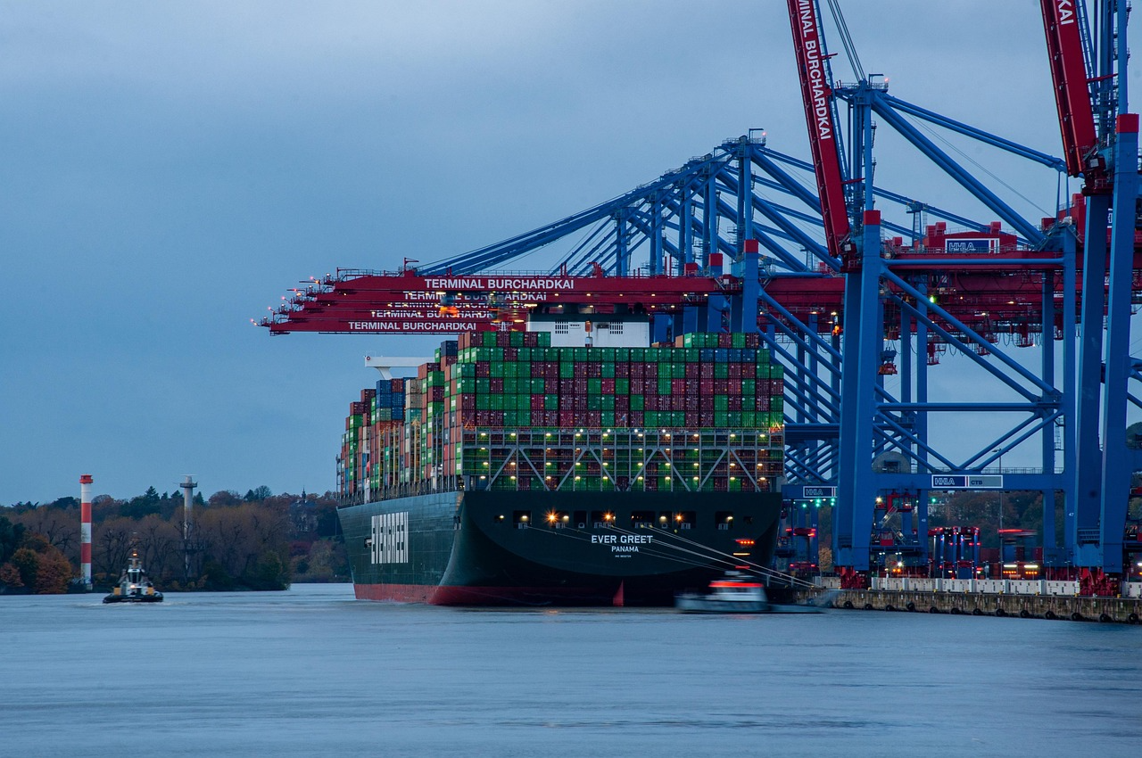
Limites et Avantages comme a mode de transport
Avantages
  very faible coût par tonne-km
  élevé capacité
  energy efficient
Limites
  slow vitesse
  dependence on ports
  limited inland accessibilité
Fig. 5: Pixabay

Slide 19
Vue d’ensemble
Termes et définitions de base
Types de Navigation
Infrastructure
Critères de qualité, Avantages & Inconvénients
Défis, impact environnemental et tendances futures

Slide 20
Émissions de CO₂ et environnement
CO₂ Émissions: Navigation accounts pour ~2.9% de mondial GHG émissions
Efficacité énergétique: Most energy-efficient mode par tonne-km
Regulations: IMO 2023 Strategy aims pour net-zero émissions par ou around 2050
Other Impacts: Ballast water (invasive species), oil spills, et sulfur oxides (SOx).

Slide 21
Challenges
Climat Change: Changing water levels dans rivers et rising sea levels impacting port infrastructure
Congestion: Bottlenecks à majeur ports et canals (e.g., the "Ever Given" Suez incident)
Geopolitical risques on trade routes (Strait de Hormuz)
Infrastructure Deficit: Many ports require dredging (deepening) et modernizing à handle larger, moderne navires
Security: Piracy et maritime "choke points."

Slide 22
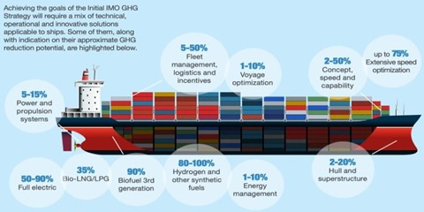
Politique Priorities
décarbonation de navigation
cleaner fuels (LNG, hydrogen)
numérisation de logistics
Atteindre les objectifs de la stratégie initiale de l’OMI relative aux GES nécessitera une combinaison de solutions techniques, opérationnelles et innovantes applicables aux navires. Leur potentiel approximatif de réduction des GES est présenté ci-dessous.
jusqu’à 75 %
5–50 %
Optimisation poussée de la vitesse
Gestion de flotte, logistique et incitations
1–10 %
2–50 %
Optimisation du voyage
Conception, vitesse et capacité
5–15 %
Systèmes de puissance et de propulsion
50–90 %
35 %
90 %
2–20 %
Fig. 6: Safety4Sea
Bio-GNL/GPL
Biocarburants de 3e génération
80–100 %
1–10 %
Coque et superstructure
Tout électrique
Hydrogène et autres carburants de synthèse
Gestion de l’énergie

Slide 23
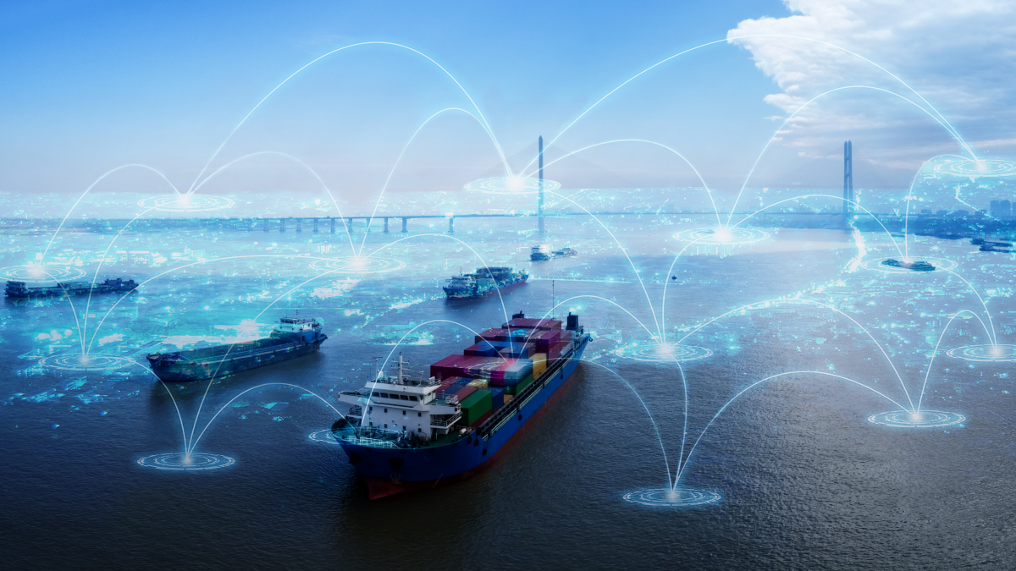
Tendances futures
automatisation dans ports
green navigation technologies
increasing mondial trade demand
Fig. 7: Riviera

Slide 24
Points clés à retenir
Water transport is the backbone de mondial marchandises transport
Extremely efficient but slow et infrastructure-dependent
Essential pour mondial trade et logistics
Facing environnemental et geopolitical challenges

Slide 25
Merci de votre attention!

Slide 26
Sources - images
Fig. 1: https://pixabay.com/de/photos/containerschiff-container-transport-6631117/
Fig. 2: https://pixabay.com/de/photos/frachtschiff-seeschiff-7221154/
Fig. 3: https://pixabay.com/de/photos/kreuzfahrt-schiff-ozean-1578528/
Fig. 4: https://pixabay.com/de/photos/flugzeugtr%c3%a4ger-hubschrauber-themse-344346/
Fig. 5: https://pixabay.com/de/photos/containerschiff-hamburger-haften-6779968/
Fig. 6: https://safety4sea.com/cm-imo-webinar-what-is-the-future-of-decarbonization-in-shipping/
Fig. 7: https://www.rivieramm.com/news-content-hub/news-content-hub/key-technology-trends-transforming-shipping-in-2023-74237

Slide 27
Sources – Literature (Further Reading)
African Development Bank Group n.y.: Transport. https://www.afdb.org/en/topics-and-sectors/sectors/transport (10.04.26).
Cruise Lines International Association n.y.: https://cruising.org/news (10.04.26).
International Maritime Organization n.y.: IMO GHG Studies. https://www.imo.org/en/ourwork/environment/pages/imo-ghg-studies.aspx (10.04.26).
International Maritime Organization n.y : International Convention pour the Sécurité de Life à Sea (SOLAS), 1974. https://www.imo.org/en/about/conventions/pages/international-convention-for-the-safety-of-life-at-sea-(solas),-1974.aspx (10.04.26).
International Maritime Organization n.y : Introduction à IMO. https://www.imo.org/en/about/pages/default.aspx (10.04.26).
PIANC n.y.: The World Association pour Waterborne Transport Infrastructure. https://www.pianc.org/ (10.04.26).
UN Trade & Development n.y.: Review de Maritime Transport. https://unctad.org/topic/transport-and-trade-logistics/review-of-maritime-transport (10.04.26).

